Slide 1

SECCION DE ANALISIS CRIMINAL
Sección de Análisis Criminal SAC - Bogotá

Slide 2

SECCIÓN DE ANÁLISIS CRIMINAL
Bogotá, 10 de marzo de 2026

Slide 3



PERSONAL SAC BOGOTA
Sección de Análisis Criminal
GRUPO DE ANALISTAS
30
Dinámicas Delictivas
Hurtos
Homicidios - Feminicidios
Sexuales
Violencia Intrafamiliar
UENNA
Estafa
Administración Pública
Amenazas
Extorsión
Narcotráfico
Gelma
Medio Ambiente
Consulta WATSON
GRUPO GEST. INFORMACIÓN
07
GRUPO VERIFICADORES
Monitoreo de Medios
Boletines Operativos
Matriz de Capturas y allanamientos
Hydra
Consulta de Bases de Datos
03

Slide 4

USO DE LA INTELIGENCIA ARITIFICIAL
SURVEY123

Slide 5
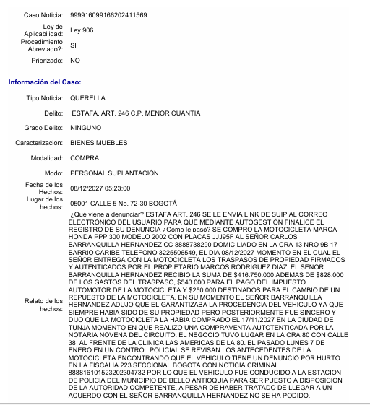
ANALISIS DE DATOS
PYTHON
INFORMACIÓN NO ESTRUCTURADA DE SPOA

Slide 6
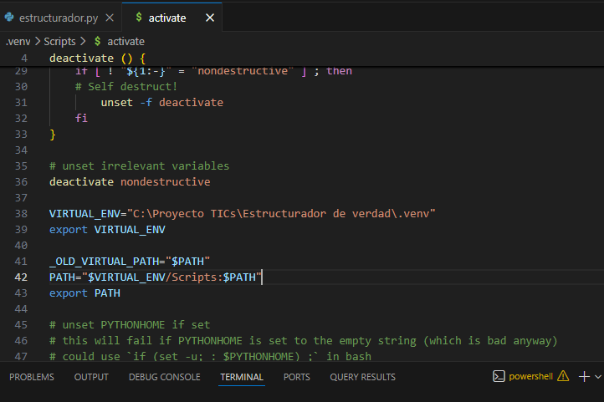
ANALISIS DE DATOS
PYTHON
INGRESO DE INFORMACIÓN NO ESTRUCTURADA AL CÓDIGO PYTHON

Slide 7
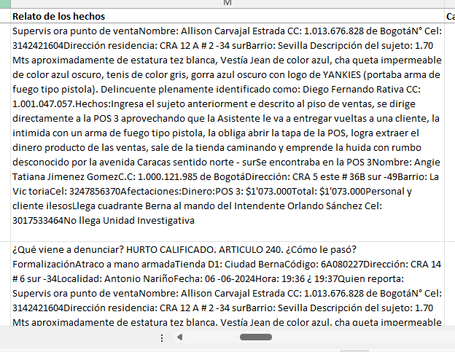
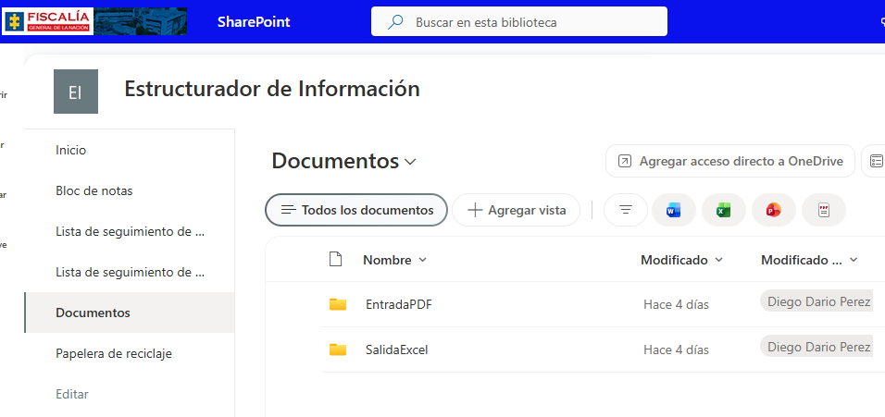
ANALISIS DE DATOS
PYTHON
INFORMACIÓN ENTREGADA ESTRUCTURADA EN COLUMNAS EN HOJA DE CALCULO DISPONIBLE EN SHAREPOINT

Slide 8
MODELOS DE INFORME
Sección de Análisis Criminal
GRUPO DE ANALISTAS

Slide 9

Sección de Análisis Criminal SAC Bogotá

